Slide 1
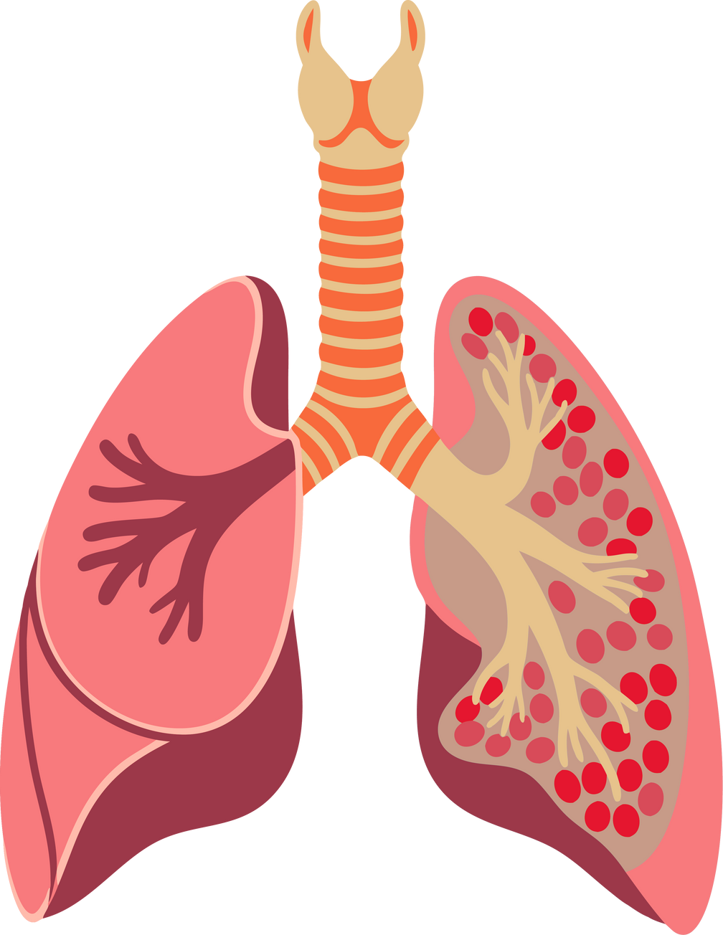


A
Annoter le schéma
B
A
C
B
D
C
E
D
E
F
F
DES POUMONS POUR LA VIE
Des poumons pour la vie est une une marque déposée de l’Association pulmonaire du Canada. Reproduction à des fins non commerciales et éducatives uniquement.

